Slide 1

Tipos de Pruebas de software

Slide 2

Pruebas estáticas
Las pruebas estáticas se realizan en la etapa inicial de desarrollo para evitar errores, ya que es más fácil encontrar fuentes de fallas y se pueden solucionar fácilmente. Los errores que no se pueden encontrar con las pruebas dinámicas se pueden encontrar fácilmente con las pruebas estáticas.
Dentro de las pruebas estáticas podemos encontrar

Slide 3
Revisión
En las pruebas estáticas, la revisión es un proceso o técnica que se realiza para encontrar los posibles defectos en el diseño del software. Es un proceso para detectar y eliminar errores y defectos en los diferentes documentos de respaldo, como las especificaciones de requisitos de software. La gente examina los documentos y soluciona errores, redundancias y ambigüedades. La revisión es de cuatro tipos:
Informal: En la revisión informal el creador de los documentos pone los contenidos frente a la audiencia y todos dan su opinión y así se identifican los defectos en una etapa temprana.
Revisión por pares: la revisión por pares significa verificar los documentos de los demás para detectar y corregir los defectos. Básicamente se hace en equipo de compañeros.
Inspección: La inspección es básicamente la verificación de documentos de la autoridad superior, como la verificación de las especificaciones de requisitos de software (SRS).

Slide 4
Análisis estático
Incluye la evaluación de la calidad del código escrito por los desarrolladores. Se utilizan diferentes herramientas para hacer el análisis del código y la comparación del mismo con el estándar.
El análisis estático permite identificar problemas como:
Variables no utilizadas
Codigo muerto
Loops infinitos
Variables con valores indefinidos
Errores de sintaxis

Slide 5
Pruebas dinámicas
Las pruebas dinámicas se realizan básicamente para describir el comportamiento dinámico del código. Se refiere a la observación de la respuesta física del sistema a variables que no son constantes y cambian con el tiempo. Para realizar pruebas dinámicas, el software debe compilarse y ejecutarse. Incluye trabajar con el software dando valores de entrada y verificando si la salida es la esperada mediante la ejecución de casos de prueba particulares que se pueden hacer manualmente o con un proceso de automatización.

Slide 6
Pruebas caja negra
Las pruebas de caja negra son una estrategia para seleccionar las pruebas de fallos basándose en las especificaciones de los componentes y programas, y no del conocimiento de su implementación. El sistema se considera como una caja negra cuyo comportamiento sólo se puede determinar estudiando las entradas y de contrastarlas con las respuestas que proporciona el sistema. Este enfoque se puede aplicar de igual forma a los sistemas que están organizados como librerías de funciones, o como objetos. El probador introduce las entradas en los componentes del sistema y examina las salidas correspondientes. Si las salidas no son las previstas, entonces la prueba ha detectado exitosamente un fallo en el software. El problema clave para el probador de defectos es seleccionar la entrada que tienen una alta probabilidad de ser miembro del conjunto errores. En muchos casos la selección se basa en la experiencia previa de los ingenieros de pruebas. Ellos utilizan el conocimiento del dominio para identificar los casos de prueba que probablemente van a mostrar fallos. También se han propuesto enfoques sistemáticos de la selección de datos de prueba.

Slide 7
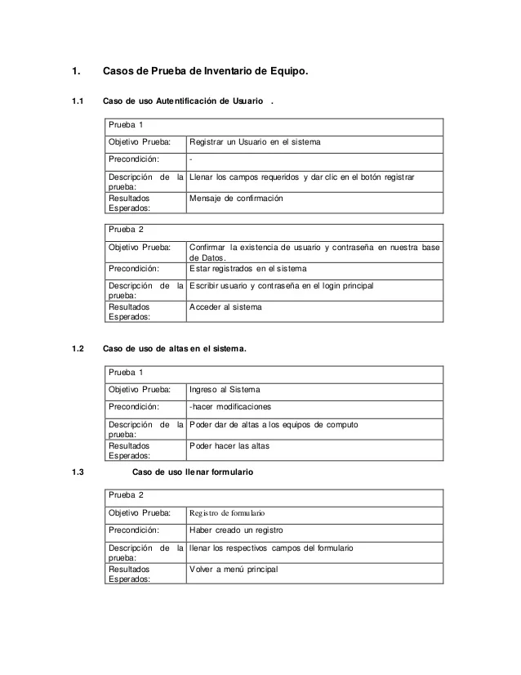
Ejemplo caja negra

Slide 8
Pruebas caja blanca
En las pruebas estructurales las pruebas se seleccionan en función del conocimiento que se tiene de la implementación del módulo. Se suelen aplicar a módulos pequeños. El probador analiza el código y deduce cuántos y qué conjuntos de valores de entrada han de probarse para que al menos se ejecute una vez cada sentencia del código. Se pueden refinar los casos de prueba que se identifican con pruebas de caja negra

Slide 9
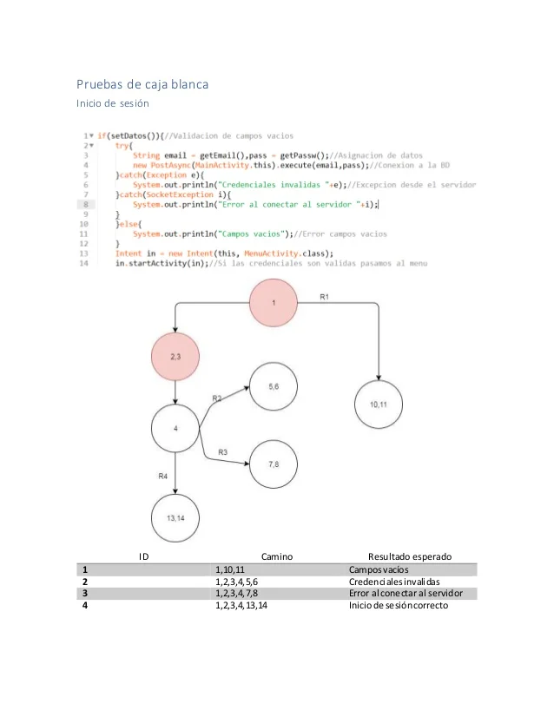
Ejemplo prueba caja blanca

Slide 10
Pruebas de escritorio
Las pruebas de escritorio son simulaciones del comportamiento de un algoritmo que permiten determinar la validez del mismo.
Consisten en generar una tabla con tantas columnas como variables tenga el algoritmo y seguir las instrucciones poniendo los valores correspondientes
Ejemplo

Slide 11
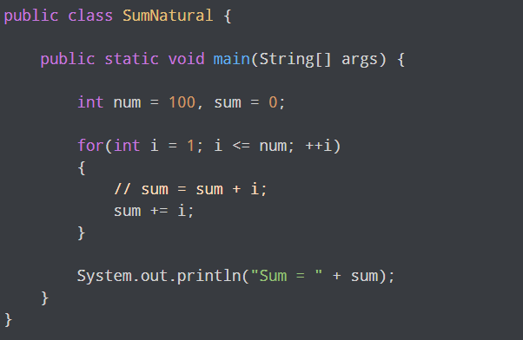
Actividad
Realice las pruebas de caja negra, caja blanca y escritorio, para el siguiente código

Slide 12
Alpha testing
Este tipo de prueba de software que se realiza para identificar errores, antes de que el producto sea liberado a los usuarios reales. El objetivo principal de las pruebas alfa es perfeccionar el producto de software mediante la detección y corrección de errores no detectados por pruebas anteriores.

Slide 13
Pruebas alpha
El primer paso de la prueba lo realizan desarrolladores internos. Utilizan depuradores de hardware o software de depuración. El objetivo es detectar errores rápidamente. Por lo general, al realizar una prueba alfa, un evaluador se encontrará con muchos errores, fallas, funciones faltantes y muelles.
Mientras que el equipo de control de calidad del software realiza la segunda fase de las pruebas alfa, para realizar más pruebas en un entorno.

Slide 14
Las pruebas alfa en el entorno del laboratorio de pruebas generalmente se realizan en un sistema separado. En esta técnica, un gerente de proyecto colabora con el desarrollador para definir objetivos específicos para las pruebas alfa y para integrar los resultados en los planes de proyectos emergentes.
Por lo tanto, un prototipo se prueba alfa, se pueden ignorar las pruebas de confiabilidad en profundidad, las pruebas de instalación y las pruebas de documentación.
Una buena prueba alfa debe estar bien definida Plan de prueba con casos de prueba completos. Varias actividades relacionadas con las pruebas alfa incluyen defectos de registro, reparación de defectos, reexamen, algunas repeticiones, etc. Si bien las pruebas Alpha no son completamente funcionales, el personal de control de calidad debe asegurarse de que todo lo que esté a mano se pruebe a fondo, especialmente aquellos que deben enviarse al cliente.
También se recomienda enviar un correo electrónico al cliente indicando todos los detalles sobre la prueba para informar al cliente sobre el estado actual del software.

Slide 15
Realizar una prueba alfa de manera efectiva para las pruebas de software, primero debemos revisar la especificación de diseño y los requisitos funcionales, luego desarrollar un plan de prueba integral y casos de prueba, luego ejecutar el plan de prueba para encontrar los defectos de registro y los defectos, así corregirlos y finalmente volver a examinar cuando Los problemas se resuelven para el buen funcionamiento del software.

Slide 16
Beta testing
Se trata de la fase siguiente a las pruebas y, por muy bueno que sea nuestro proceso de desarrollo, siempre hay que realizarla, dado que, en la mayoría de los casos, hay fallos que no se descubren en las primeras fases de producto.
Otra característica del Beta Testing es que lo lleve a cabo gente que no haya desarrollado el producto en sí.
Dependiendo de la naturaleza del software podría, por ejemplo, ser realizada por compañeros de trabajo, clientes reales o por una combinación de ambos.

Slide 17
Por ejemplo: Android permite en muchas ocasiones que los usuarios puedan apuntarse a su programa de betas, con lo que reciben las actualizaciones antes que nadie. Para compensar, cuando llega un nuevo software lo hace plagado de errores que los usuarios deben reportar a Google para que sean corregidos.

Slide 18
Prueba de compatibilidad
El término prueba de compatibilidad de dispositivos se refiere a la verificación del software o la aplicación móvil para ver si funciona perfectamente en una variedad de dispositivos, entornos de red, versiones de navegador y sistemas operativos. Es una prueba no funcional y solo se realiza después de la fase de estabilización del software.
Las pruebas de compatibilidad son una tarea que requiere mucho tiempo y esfuerzo, ya que deben ejecutarse en diferentes plataformas y dispositivos. Pero para que no te pierdas nada, hemos dividido todo el proceso en cuatro pasos principales.

Slide 19
Pasos para prueba de compatibilidad
Diseñar y configurar un caso de prueba: Este es el paso inicial, en el que tenemos que diseñar casos de prueba para analizar cómo se comporta el software o la aplicación móvil en diferentes entornos, sistemas operativos, dispositivos, navegadores y plataformas.
Establecer el entorno: Para preparar el entorno, hay que reunir todos los recursos y equipos importantes necesarios para la prueba de compatibilidad. Después de fijar la versión necesaria del dispositivo, el equipo de pruebas debe cargar la versión de prueba de la aplicación en cada entorno.
Ejecutar: Después de la configuración, es el momento de iniciar la ejecución. Según las directrices, utiliza casos de prueba y pruébalos en todos los dispositivos. Es fundamental registrar los resultados y trabajar en los errores y defectos, si el equipo encuentra alguno.
Validar: Tras una ejecución satisfactoria, ahora es el momento de validar los resultados. Vuelve a comprobar la aplicación si es necesario.

Slide 20

Plan de pruebas

Slide 21
¿En que consisten?
El plan de pruebas de software se elabora para atender los objetivos de calidad en un desarrollo de sistemas, encargándose de definir aspectos como por ejemplo los módulos o funcionalidades sujeto de verificación, tipos de pruebas, entornos, recursos asignados, entre otros aspectos.

Slide 22
Analizar los requerimientos de desarrollo de software
Para elaborar un plan de pruebas de software lo primero que se debe hacer es entender los requerimientos de usuario que componen la iteración o proyecto, que son el sujeto de la verificación de calidad que se va a realizar.
Se deberá analizar toda la información de la ingeniería de requisitos, tales como:
especificaciones y diseño funcional
requisitos no funcionales
casos de uso
historias de usuario entre otra documentación.
También es muy importante realizar entrevistas con el equipo encargado de la ingeniería de requisitos para aclarar dudas y ampliar la información que sea necesaria.

Slide 23
Identificar las funcionalidades nuevas a probar
A partir de la documentación del análisis de requisitos y de las entrevistas con el equipo de ingeniería de requisito y desarrollo, se debe identificar e incluir en el plan de pruebas de software esta lista de las funcionalidades.
En el caso de desarrollos de software integrados a un sistema existente es necesario revisar con los analistas de negocio y también con los arquitectos de software las funcionalidades que forman parte del desarrollo de software, en todas las capas de la arquitectura.

Slide 24
Identificar las funcionalidades que deben probarse
Existen dos situaciones que se puede encontrar al identificar estas funcionalidades:
Funcionalidades modificadas de cara al usuario: Por ejemplo, si una funcionalidad está siendo modificada agregando más pantallas o cambios a su flujo de proceso, debe ser incluida en el plan de pruebas de software.
Funcionalidades modificadas en sus componentes internos: Son funcionalidades no modificadas de cara al usuario, manteniendo la misma interfaz gráfica y flujo de procesos, sin embargo, si se modifican componentes internos que comparten con otras funcionalidades del sistema, en las capas de lógica de negocio o acceso a datos. Estas deben incluirse en el plan de pruebas de software para determinar a partir de ellas pruebas de regresión a realizar.

Slide 25
Definir estrategia de pruebas
Consiste básicamente en seleccionar cuáles son los tipos de pruebas de software que se deben realizar.
Es recomendable seguir un marco de referencia para determinar los tipos de prueba, como por ejemplo los tipos de pruebas de software definidos por el consejo de calificación internacional sobre testing del software ISQTB

Slide 26
Definir os criterios de inicio, aceptación y suspensión
Criterios de inicio o reanudación: Estos definen las condiciones que deben cumplirse para dar inicio o reanudar las pruebas. Por ejemplo, en el caso de inicio la condición podría ser la instalación de los componentes de software en el ambiente y que los casos de pruebas de verificación de ambiente sean exitosos.
Para el caso de la reanudación las condiciones están relacionadas, se determina a partir de cuales criterios de suspensión se presentaron para detener las pruebas. Una vez que estás condiciones ya no existan (sean solventadas) se procede con la reanudación.

Slide 27
Criterios de aceptación o rechazo
Para definir estos criterios es necesario definir el nivel de tolerancia a fallos de calidad. Si la tolerancia a fallos es muy baja puede definirse como criterio de aceptación que el 100% de los casos de prueba estén sin incidencias. Lograr este margen en todos los casos de prueba principales y casos bordes será muy difícil, y podría comprometer los plazos del proyecto (incrementa los riesgos), pero asegura la calidad del producto.
Por otra parte, puede ser que la intención sea realizar un un mínimo producto viable, en ese caso se podría definir como criterio de aceptación el 100% de los casos de prueba principales (core) y 20% de casos de prueba no principales.
Una vez logradas las condiciones, se darán por aceptadas las pruebas y el desarrollo de software.

Slide 28
Criterios de suspensión
Las condiciones van a depender de los acuerdos de nivel de servicio (SLAs) internos de la organización y también de los acuerdos establecidos en cada proyecto individual.
Por ejemplo, si se tiene un equipo de pruebas que comparte su esfuerzo entre varios proyectos, se puede definir un criterio de suspensión exigente, un determinado porcentaje de casos fallidos que resulten en incidencias. Si la condición se cumple, se detienen las pruebas y se dedica el personal a otras actividades
Por otra parte, si se tiene un equipo de pruebas con personal dedicado, el criterio de suspensión puede ser poco exigente, por ejemplo solo ocurriendo si se bloquean por incidencia todos los casos de prueba.

Slide 29
Actividad

